Slide 1
Выполнил: учащийся 12 А класса Мусаев Константин Александрович
Руководитель: Фролов А.Ю., учитель ОРР
КГКОУ «Краевая вечерняя (сменная) общеобразовательная школа № 11».
Норильск 2016 год
Исследовательский проект Туруханский район вчера, сегодня, завтра.

Slide 2
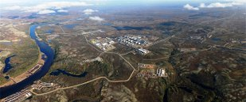
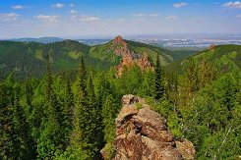
Север Красноярского края.
Туруханский район.

Slide 3
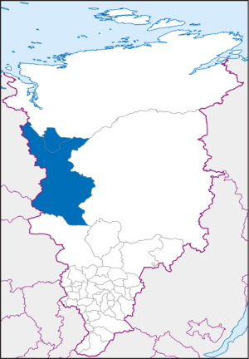
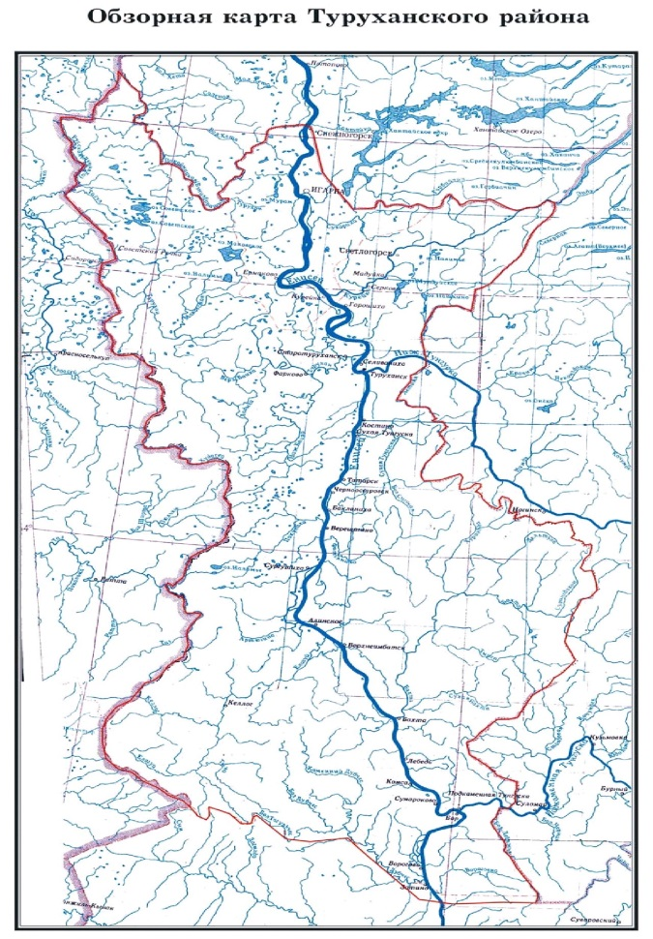
Туруханский р-он. Самый большой р-он. в Красноярском крае. Его площадь 211 189 км², население составляет 16 853 человека (2015 г.) Основные реки, притоки Енисея: Подкаменная-тунгуска, Елогуй Нижняя-тунгуска, Турухан Курейка
Notes:
В Туруханском районе входит 34 населённых пунктов в составе 1 городского и 6 сельских поселений, а также межселенной территории:
Муниципальный р-он. Был образован 7 июня 1928 году. Включает в себя 7 муниципальных образований.
Это: город Игарка, пос. Бор, село Ворогово, село Туруханск, село Верхне-Имбатск, село Зотено, село Светлогорск.
Административным центром является село Туруханск.

Slide 4
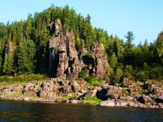
Сопредельные территории
север: Таймырский район Красноярского края
восток: Эвенкийский район
юг: Енисейский район
запад: Тюменская область
Полезные ископаемые:
месторождения угля, графита;
на северо-западе района разрабатывается Ванкорское нефтегазовое месторождение. В одном блоке с ним разведаны небольшие месторождения «Лодочное» и «Тагульское».

Slide 5
Население
Численность населения
1959 | 1970 | 1979 | 1989 | 2002 | 2015
14 105 | ↘11 284 | ↗13 766 | ↗19 257 | ↘12 439 | ↘16 853
Notes:
Низкая плотность населения — 0,087 чел/км² вызывает серьёзные проблемы транспортной связности района. В районе 28 населённых пунктов, в среднем они удалены от райцентра на 400 км, 7 из них расположены на притоках Енисея.

Slide 6
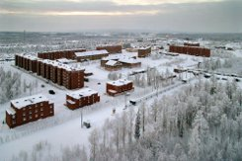
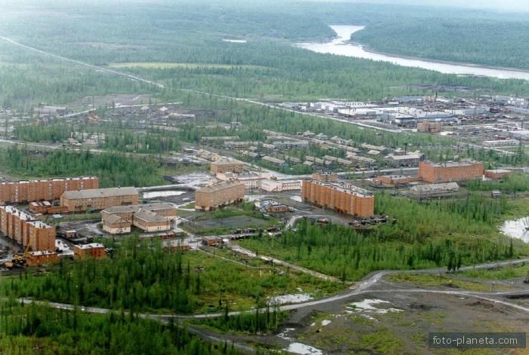
город Игарка

Slide 7
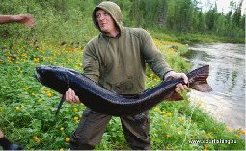
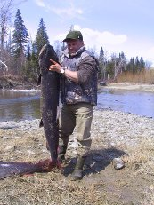
ПРОМЫСЕЛ
На крайнем северо-западе района, в этнохозяйственном ареале совреченских эвенков сохранилось оленеводство. Общее поголовье оленей — 620 голов или 0,05 % от общероссийского поголовья. Представители коренных народностей занимаются преимущественно промыслом соболя, рыбной ловлей и собирательством грибов, ягод.

Slide 8
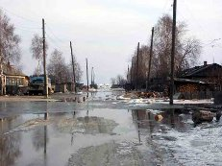
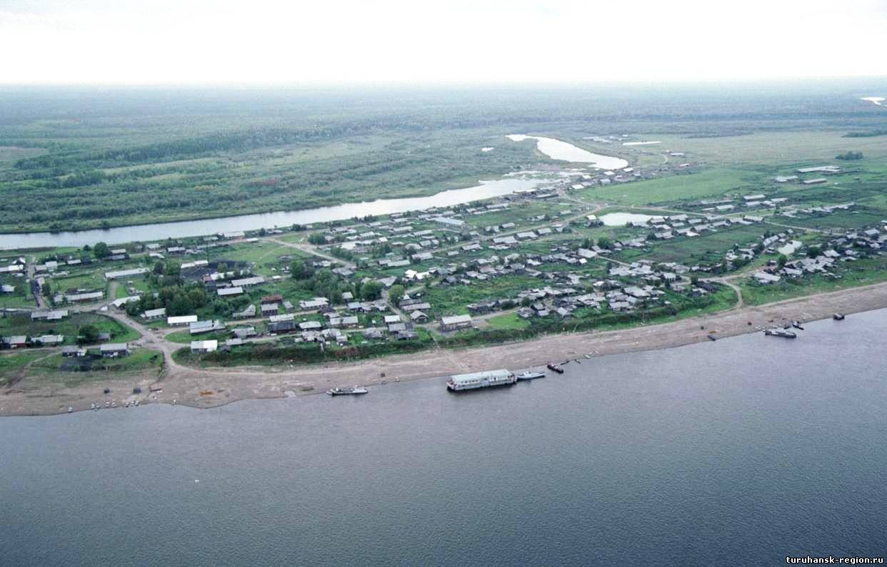
Транспорт
Общая протяжённость водных судоходных путей до населённых пунктов 1860 км, по боковым рекам — 1060 км. Продолжительность навигации по Енисею на территории района 4 месяца, по притокам — от 7 до 20 дней из-за мелей.
Дороги с твёрдым покрытием в районе отсутствуют. Сообщение между населёнными пунктами в основном вертолетом (от 9 до 12 месяцев в году) или речным транспортом (4 месяца в году).
Железных дорог нет, при Сталине велось строительство транспортной магистрали.

Slide 9
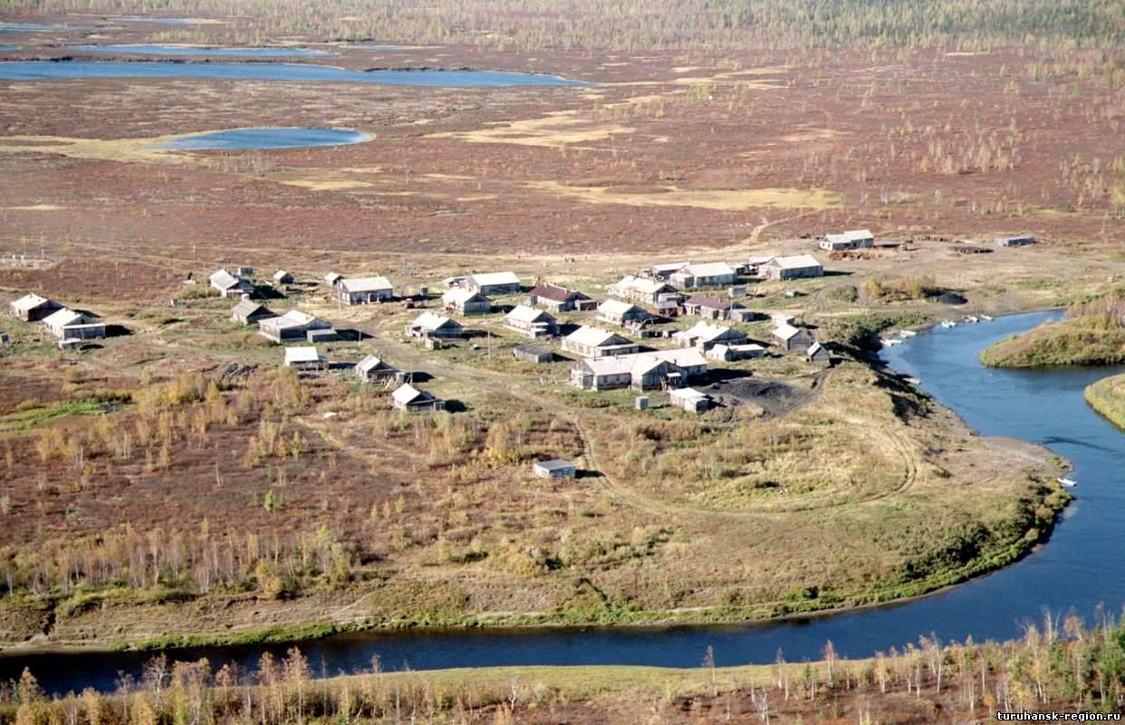
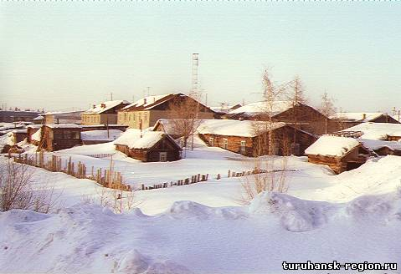
Культура
В 2007 году на основе быта и жизни жителей посёлка Бахта снят документальный сериал «Счастливые люди».

Slide 10
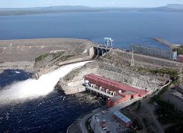
Экономика
Крупнейшим предприятием района является Курейская ГЭС мощностью 600 МВт и выработкой около 2,5 млрд кВт*ч электроэнергии. Планируется строительство Нижне-Курейской ГЭС.
На ведётся разработка Ванкорского месторождения, строительство газо и нефтепроводов

Slide 11
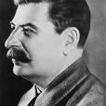
Известные люди
В Туруханском районе Красноярского края отбывали до революции ссылку Иосиф Сталин (Джугашвили) и Л.Б. Каменев.
Иосиф Сталин неоднократно посещал село Монастырское, ныне Туруханск

Slide 12
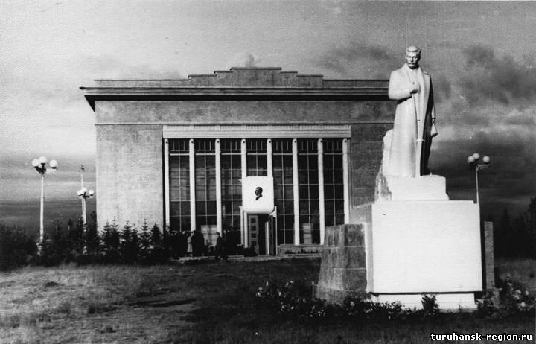
Пантеон Сталина в п. Курейка

Slide 13
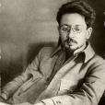
Свердлов Яков Михайлович впервые прибыл в село Монастырское (ныне Туруханск) в конце июля 1913 года, был отправлен на поселение в деревню Селиваниха. Жил в ссылке в Монастырском с весны 1915 года по март 1917 года.

Slide 14
.
Михаил Тарковский - прозаик, поэт (р. 1958). Книги «Замороженное время», «За пять лет до счастья», «Енисей, отпусти!», «Тойота-Креста». Работает охотником, живёт в селе Бахта.

Slide 15
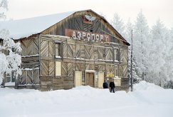
Туруханский аэропорт

Slide 16
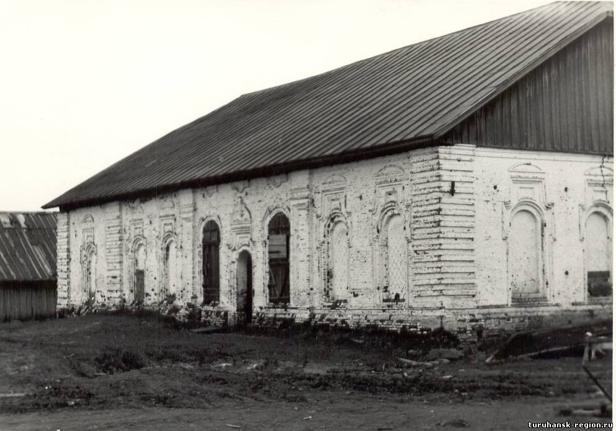
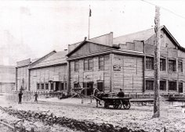
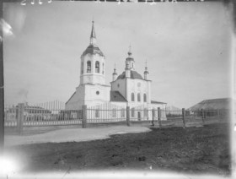
БЫЛОЕ

Slide 17
ЗИМА В ТУРУХАНСКЕ

Slide 18
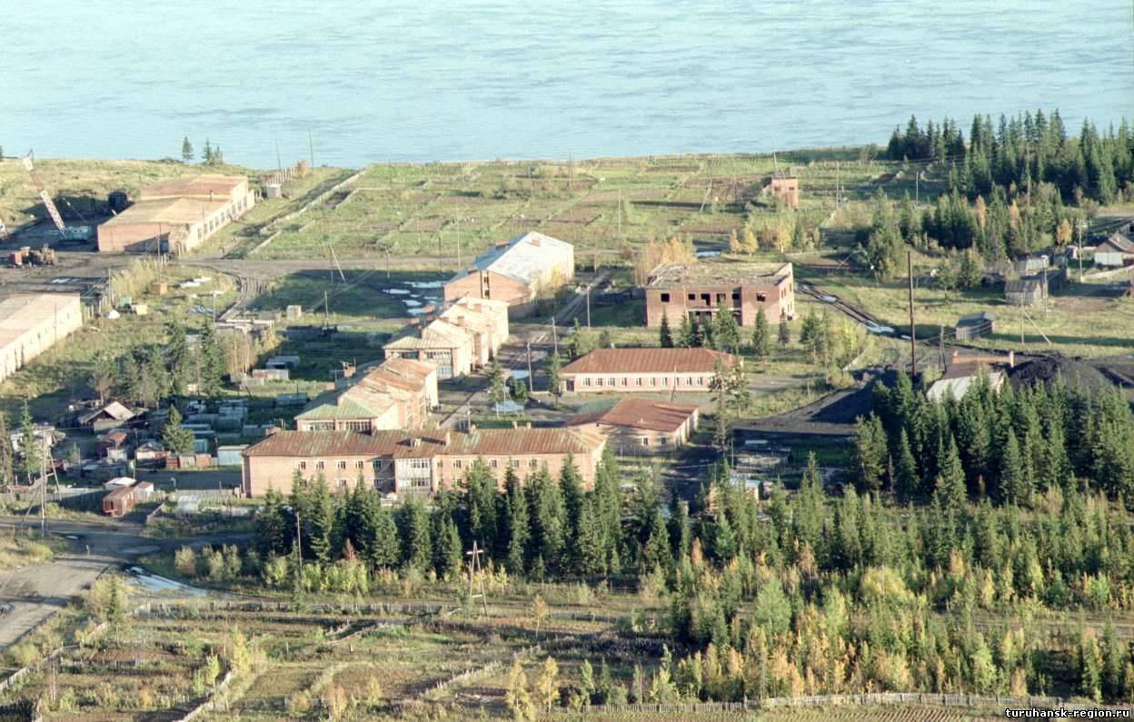
Туруханск летом

Slide 19
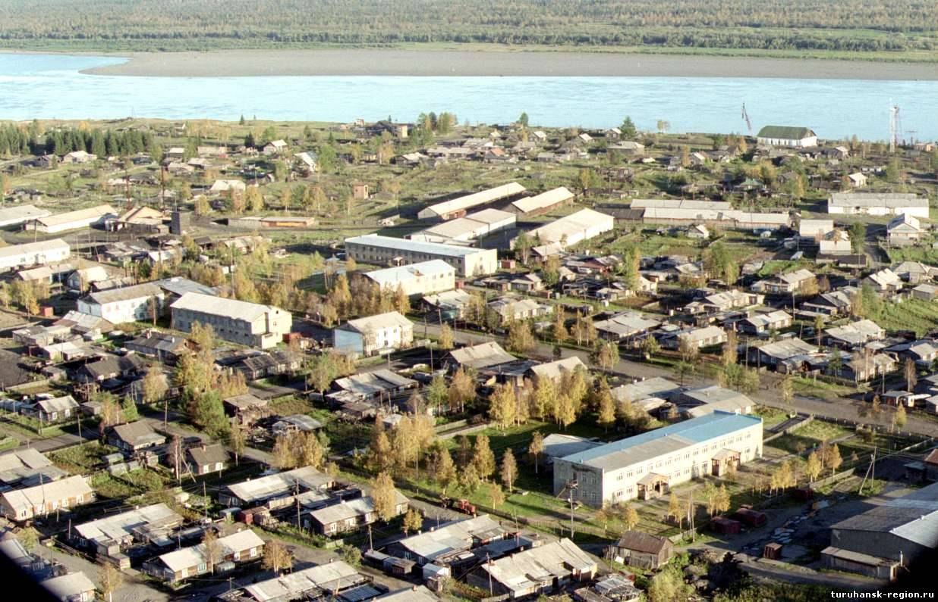

Slide 20
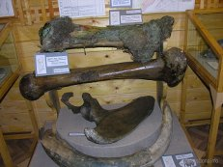
Музей вечной мерзлоты в г.Игарка

Slide 22
Ворогово

